Slide 1
Zašto nekada nekome kažemo: „Blago tebi...!”?
Kada želimo nekoga utješiti, ohrabriti u nečemu, priznati mu da je na dobrom putu...
I Isus je govorio „blago onima”…

Slide 2
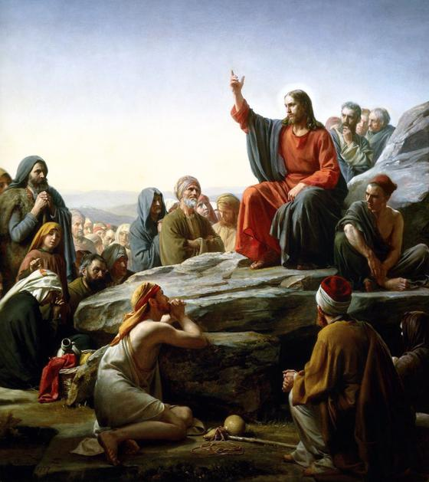
U47
Isus se nije zezao kad je rekao da će na kraju dobri ljudi bolje proći pred Bogom!

Slide 3
Kad gazda Isus govori - onda progovara Bog!
Prepiši u bilježnicu crna slova!
Isus je govorio na Gori i izrekao 8 „blaženstava”. On tješi dobre ljude (i one koji trpe zlo) da budu ustrajni i da ne klonu duhom i da se ne boje jer će Božja pravda sigurno pobijediti! Isus to može obećati, jer je on Bog i Gospodar svega!
Blago tebi ako ćeš biti dobar! Dobit ćeš Božju nagradu!

Slide 4
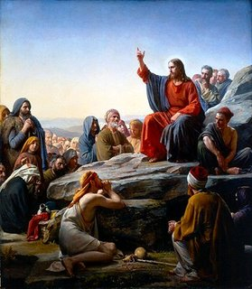
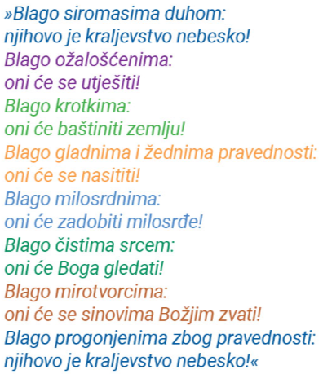
DZ+: Naučiti napamet Isusovih "8 blaženstava"
U 47

Slide 5
Zapišite u bilježnicu odgovore na ova 2 pitanja:​
Koje stvari, situacije i osobine bi ljudi smatrali poželjnima?
Koje ljudske situacije i osobine bi Isus proglasio „blaženima”?

